Slide 1
00 | Panduan Aktivasi Akun belajar.id

Slide 2
Gambaran umum akses Akun belajar.id untuk mengakses
platform Rapor Pendidikan
1A
Status Akun:
Tidak Ditemukan
Buat Akun Belajar.id
1
Cari tahu Status Akun Belajar.id
2
Status Akun:
Belum diaktivasi
Lakukan aktivasi akun Belajar.id
1B
Status Akun:
Ditemukan
3
Status Akun:
Sudah diaktivasi
Sudah dapat mengakses platform Rapor Pendidikan

Slide 3
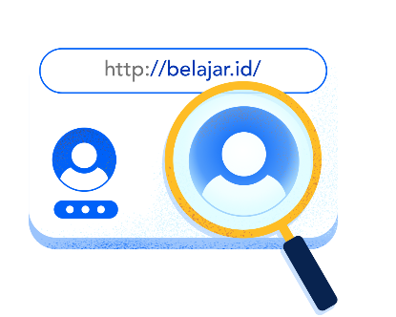
CARI TAHU STATUS AKUN BELAJAR.ID
Untuk mencari tahu Akun Belajar.id, buka https://belajar.id pada peramban di perangkat Anda
Notes:
Sumber data rapor pendidikan adalah hasil dari asesmen nasional tahun 2021
Data guru dan tenaga kependidikan
Sistem informasi pengadaan sekolah melalui aplikasi sumber daya sekolah (siplah dan arkas serta sipbos.

Slide 4
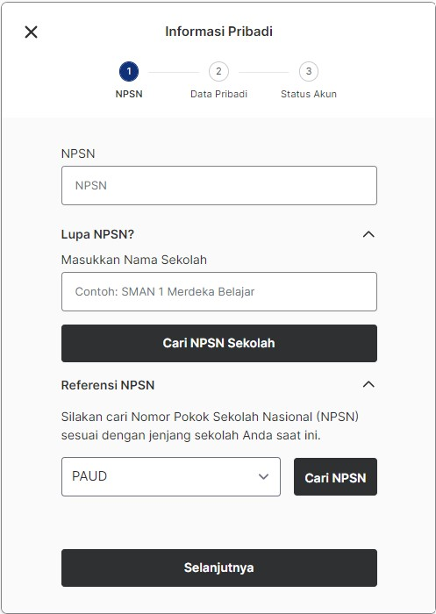
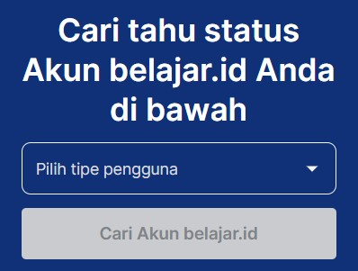
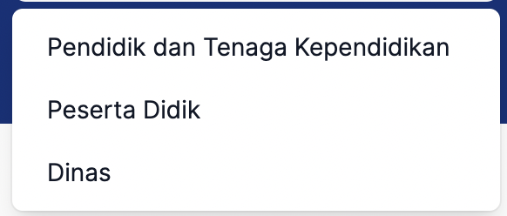

CARI TAHU STATUS AKUN BELAJAR.ID
Pilih tipe pengguna:
Pendidik dan Tenaga Kependidikan
Peserta didik
Dinas
Klik ‘Cari Akun belajar.id’
Masukkan Nomor Pokok Satuan Pendidikan Nasional
Jika lupa NPSN, Anda dapat Cek NPSN sesuai jenjang sekolah Anda saat ini.
Klik Selanjutnya
4
2
5
3
6
Semua data yang dimasukkan harus sesuai dengan data yang ada pada Data Pokok Pendidikan (Dapodik)
Notes:
Sumber data rapor pendidikan adalah hasil dari asesmen nasional tahun 2021
Data guru dan tenaga kependidikan
Sistem informasi pengadaan sekolah melalui aplikasi sumber daya sekolah (siplah dan arkas serta sipbos.

Slide 5
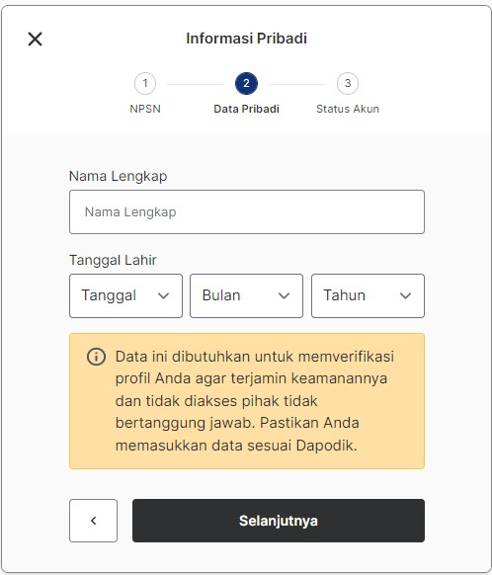
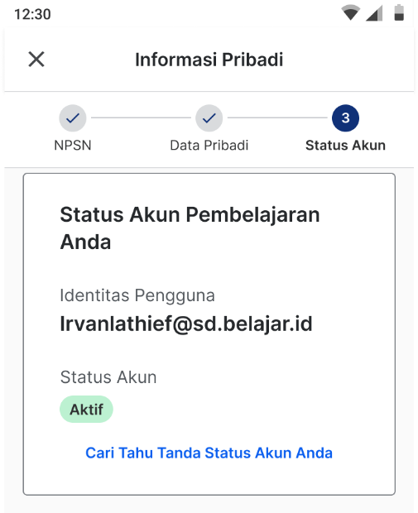
CARI TAHU STATUS AKUN BELAJAR.ID
AKUN BELAJAR.ID AKTIF
Masukkan nama lengkap sesuai dengan Dapodik
Masukkan tanggal lahir sesuai format yang ada
Klik ‘Selanjutnya’
Status Akun Anda akan muncul (aktif atau tidak aktif). Jika ingin tahu perbedaan kedua status tersebut, klik ‘Cari Tahu Status Akun Anda’.
7
8
7
10
9
Notes:
Sumber data rapor pendidikan adalah hasil dari asesmen nasional tahun 2021
Data guru dan tenaga kependidikan
Sistem informasi pengadaan sekolah melalui aplikasi sumber daya sekolah (siplah dan arkas serta sipbos.

Slide 6
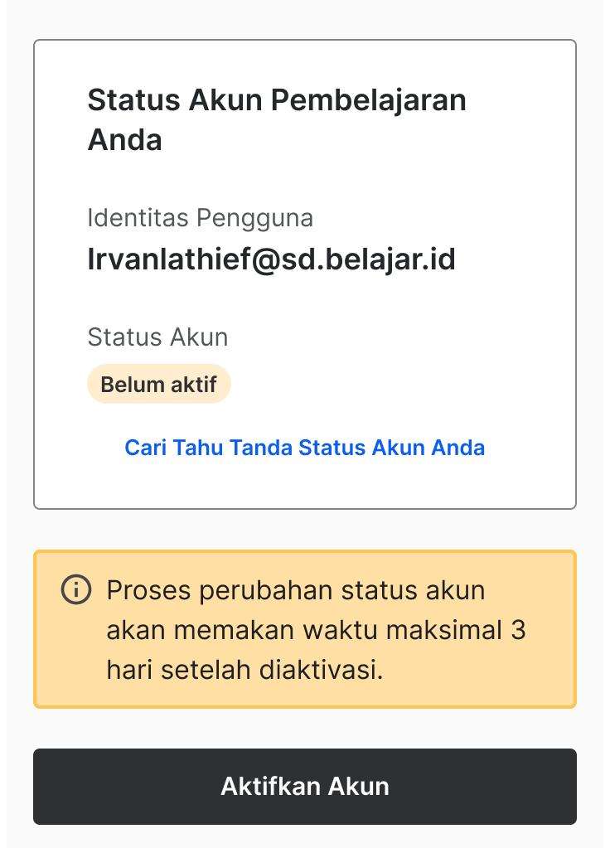
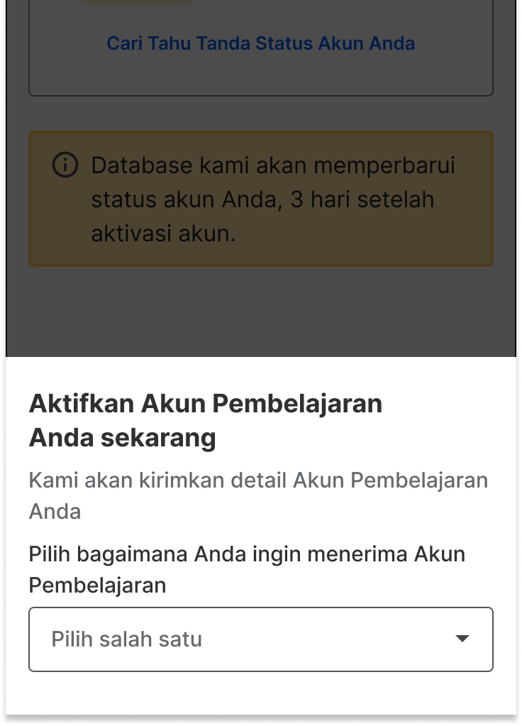
STATUS AKUN BELUM DIAKTIVASI
AKUN BELAJAR.ID BELUM AKTIF
Apabila Akun ditemukan namun belum aktif, klik tombol ‘Aktifkan Akun’.
Proses perubahan status akun akan memakan waktu maksimal 3 hari kerja setelah diaktivasi
Pilih metode untuk detail Akun Pembelajaran Anda dikirimkan ke ‘Email Pribadi’ atau ‘Nomor Pribadi’ Anda
2
1
Notes:
Sumber data rapor pendidikan adalah hasil dari asesmen nasional tahun 2021
Data guru dan tenaga kependidikan
Sistem informasi pengadaan sekolah melalui aplikasi sumber daya sekolah (siplah dan arkas serta sipbos.

Slide 7
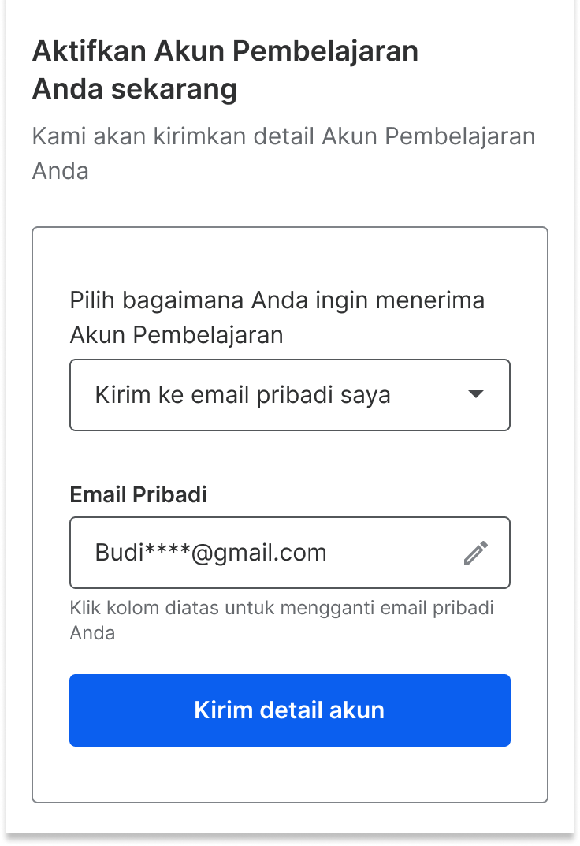
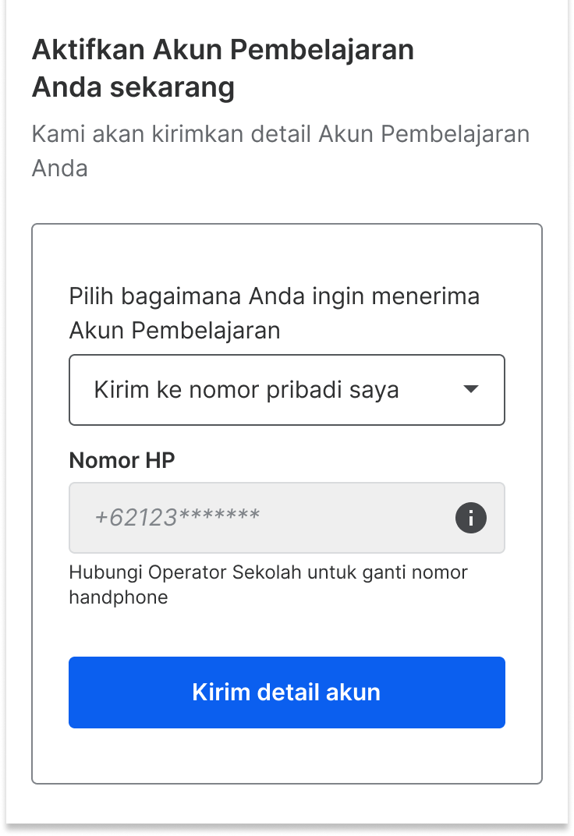
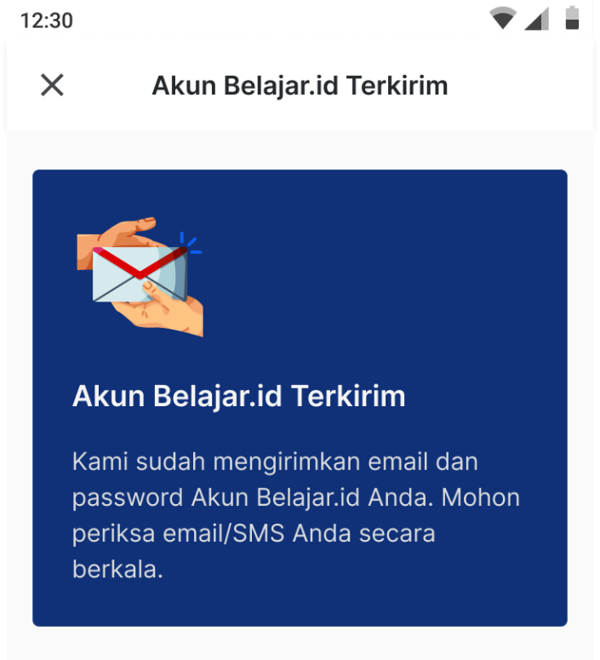
STATUS AKUN BELUM DIAKTIVASI
Jika memilih dikirimkan melalui email pribadi, masukkan email pribadi Anda. Lalu, klik ‘Kirim detail akun’. Atau jika ingin melalui nomor pribadi, pilih ‘Kirim ke nomor pribadi saya’ dan klik ‘Kirim detail akun’.
Terakhir, kata sandi akun belajar.id Anda akan dikirimkan ke metode yang sesuai Anda tentukan. Mohon periksa email atau SMS Anda secara berkala.
3
3
Apabila nomor Anda tidak ditemukan, Anda dapat menghubungi Operator Sekolah untuk mengganti nomor handphone Anda.
Notes:
Sumber data rapor pendidikan adalah hasil dari asesmen nasional tahun 2021
Data guru dan tenaga kependidikan
Sistem informasi pengadaan sekolah melalui aplikasi sumber daya sekolah (siplah dan arkas serta sipbos.

Slide 8
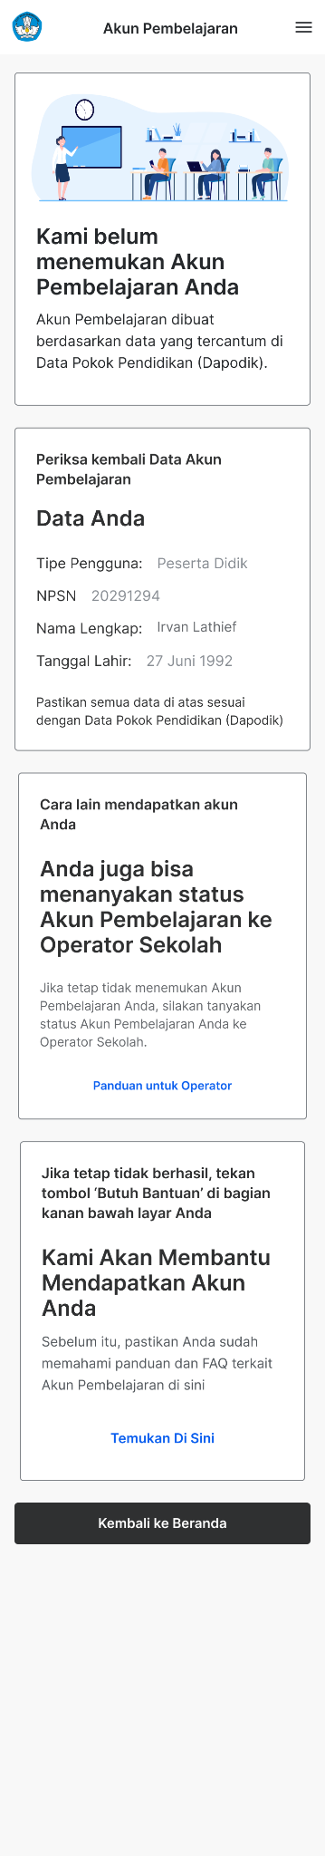
STATUS AKUN BELUM DIAKTIVASI
Jika tampilan akun belum ditemukan muncul. Lakukan hal-hal berikut:
Pastikan data sesuai Dapodik dan tidak ada kesalahan dalam penulisan atau ejaan.
Jika sudah sesuai namun tetap tidak bisa, tanyakan status Anda ke Operator Sekolah Anda.
Pastikan kembali data pribadi Anda yang benar dengan menekan tombol ‘Kembali ke Beranda’
2
1
3
Notes:
Sumber data rapor pendidikan adalah hasil dari asesmen nasional tahun 2021
Data guru dan tenaga kependidikan
Sistem informasi pengadaan sekolah melalui aplikasi sumber daya sekolah (siplah dan arkas serta sipbos.

Slide 9
STATUS AKUN: TIDAK DITEMUKAN
Anda juga dapat mendapatkan Akun belajar.id melalui
Kapten/Co-Kapten di Wilayah masing-masing
Operator Sekolah dapat mengajukan Akun Belajar.id dengan cara:
Buka laman http://pd.data.kemdikbud.go.id/
Login menggunakan akun SSO Data Pokok Pendidikan (Dapodik) dimana akun terdaftar di http://sdm.data.kemdikbud.go.id
Klik tombol “Unduh Akun”, pilih “Peserta Didik” atau “PTK” untuk mengunduh data dengan format .csv berisi nama akun (User ID) dan akses masuk kata sandi akun (password)
Buka data dengan format .csv yang sudah diunduh,
Operator Sekolah memberikan informasi akun (User ID dan kata sandi atau password) kepada pengguna.
Pastikan informasi hanya diberikan kepada pemilik resmi akun
Data yang dibutuhkan:
Nama sesuai dengan data di Dapodik
Nomor Pokok Sekolah Nasional (NPSN)
Tanggal lahir
Cek Video Tutorial Cara Mendapatkan dan Aktivasi Akun Belajar.id Melalui Tautan Ini >> https://bit.ly/VideoTutorialAkunBelajarid
Notes:
Sumber data rapor pendidikan adalah hasil dari asesmen nasional tahun 2021
Data guru dan tenaga kependidikan
Sistem informasi pengadaan sekolah melalui aplikasi sumber daya sekolah (siplah dan arkas serta sipbos.

Slide 10
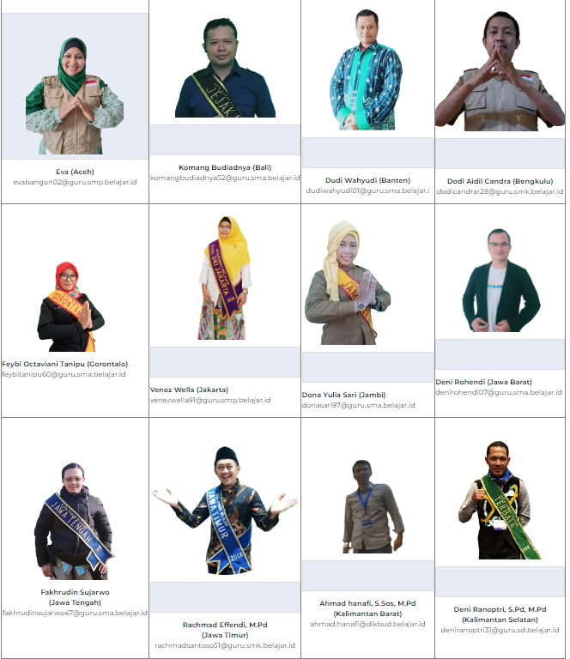
STATUS AKUN: TIDAK DITEMUKAN
Anda juga dapat mendapatkan Akun belajar.id melalui Kapten / Co - Kapten di Wilayah masing-masing
Kapten dan Co-Kapten adalah pemimpin Komunitas Pendidik Belajar yang dikelola oleh Pusdatin- Kemendikburistek. Satu Kapten mewakili Satu provinsi. Setiap 34 Kapten Provinsi akan didampingi oleh 379 Co-Kapten yang mewakili kota/kabupaten.
Salah satu tugas utama Kapten dan Co-Kapten adalah memimpin komunitas belajar.id, memfasilitasi aktivasi, penggunaan Akun belajar.id dan reset password Pendidik dan Peserta Didik.
Info selengkapnya terkait Kapten dan Co captain dapat di cek di sini
Notes:
Sumber data rapor pendidikan adalah hasil dari asesmen nasional tahun 2021
Data guru dan tenaga kependidikan
Sistem informasi pengadaan sekolah melalui aplikasi sumber daya sekolah (siplah dan arkas serta sipbos.

Slide 11
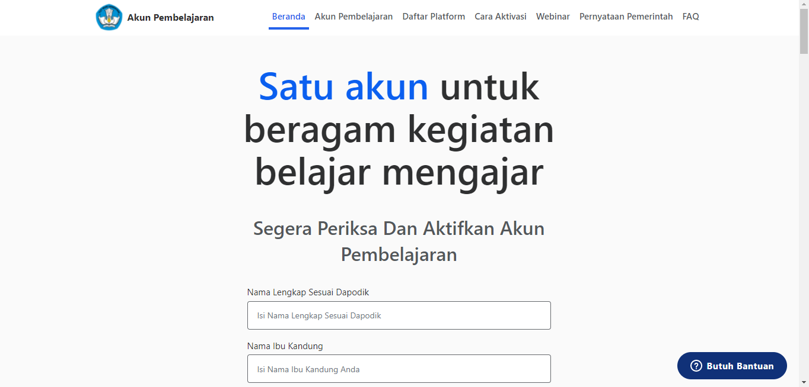

STATUS AKUN: TIDAK DITEMUKAN
Apabila operator sekolah tidak bisa, Anda dapat
mendapatkan Akun Belajar.id melalui website
Belajar.id dengan klik tombol Butuh Bantuan
*Jam Operasional Tombol Butuh Bantuan: Senin - Jumat, Pukul 09.00 - 17.00 WIB
Notes:
Sumber data rapor pendidikan adalah hasil dari asesmen nasional tahun 2021
Data guru dan tenaga kependidikan
Sistem informasi pengadaan sekolah melalui aplikasi sumber daya sekolah (siplah dan arkas serta sipbos.

Slide 12
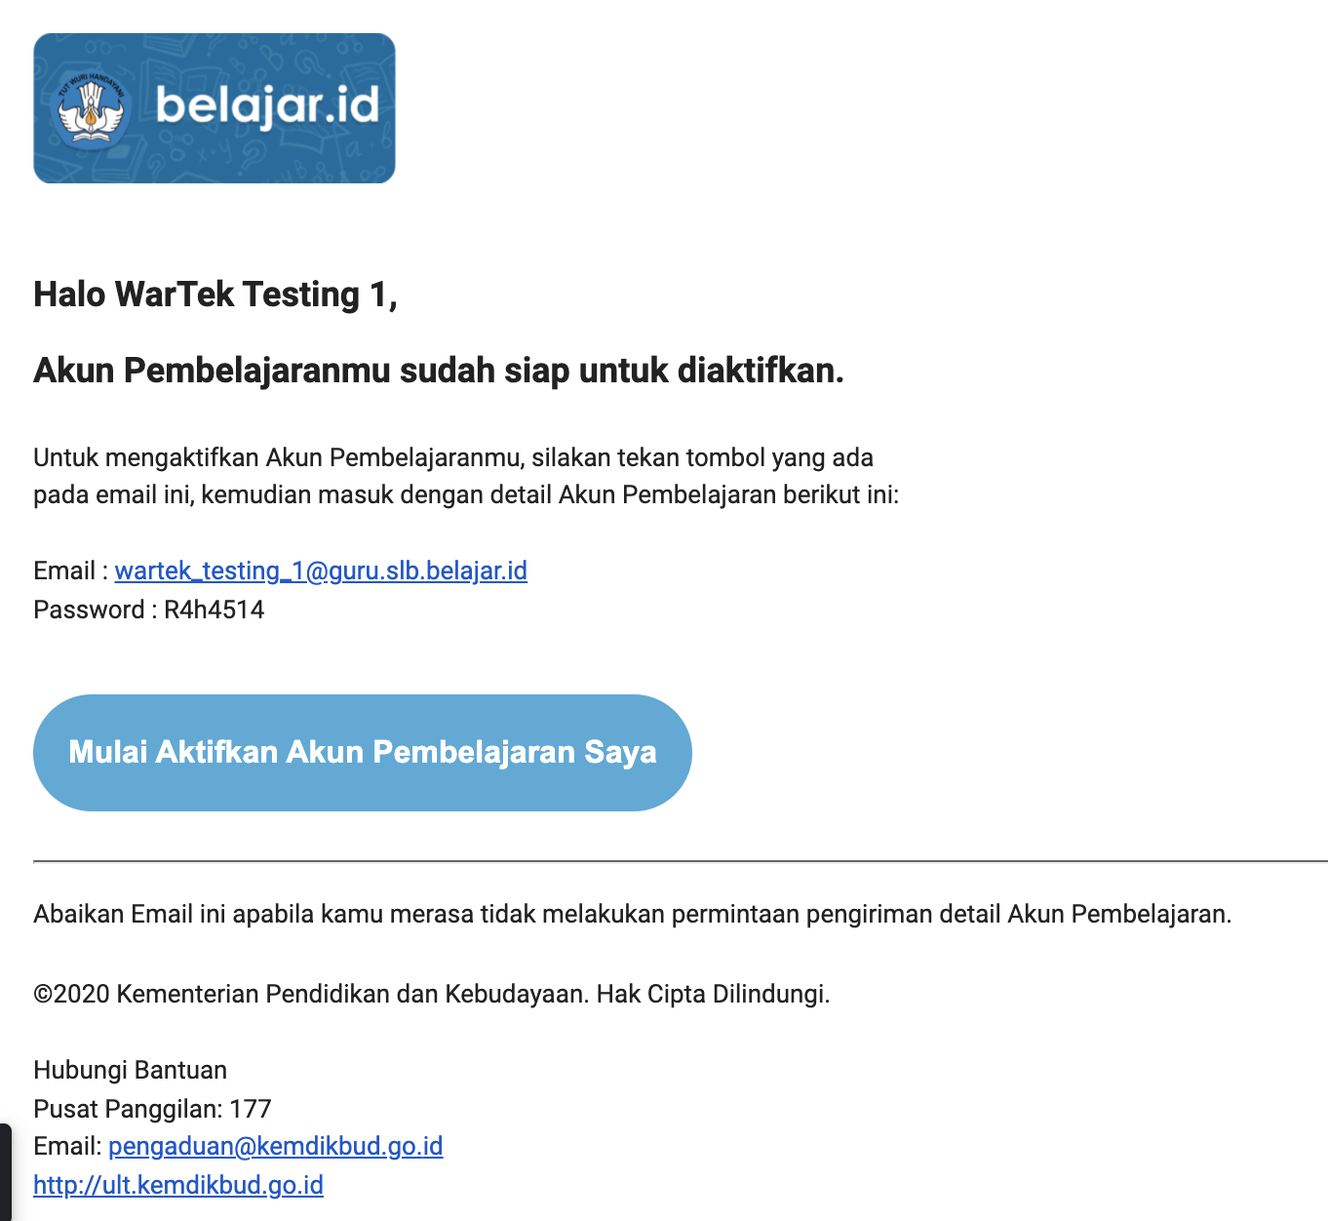
AKTIVASI AKUN BELAJAR.ID
Detail informasi yang terdiri dari nama akun (User ID) dan Kata Sandi (Password) akan dikirimkan ke email pribadi Anda. Khusus pendidik dan tenaga kependidikan dapat dikirimkan melalui SMS.
Pastikan detail informasi Akun Belajar.id sudah benar
Klik ‘Mulai Aktifkan Akun Pembelajaran Saya’
1
2
Notes:
Sumber data rapor pendidikan adalah hasil dari asesmen nasional tahun 2021
Data guru dan tenaga kependidikan
Sistem informasi pengadaan sekolah melalui aplikasi sumber daya sekolah (siplah dan arkas serta sipbos.

Slide 13

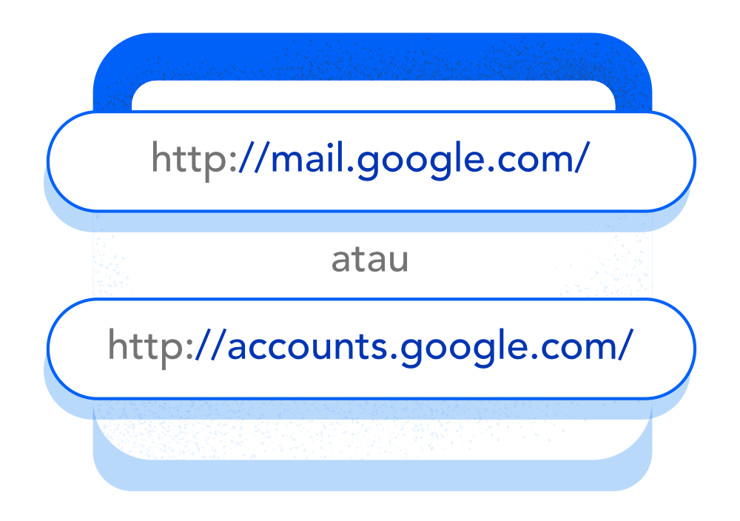
AKTIVASI AKUN BELAJAR.ID
Selanjutnya, aktivasi Akun Belajar.id dapat dilakukan dengan mengunjungi laman mail.google. com atau accounts.google.com di peramban (browser: Google Chrome, Mozilla, atau Safari)
3
Notes:
Sumber data rapor pendidikan adalah hasil dari asesmen nasional tahun 2021
Data guru dan tenaga kependidikan
Sistem informasi pengadaan sekolah melalui aplikasi sumber daya sekolah (siplah dan arkas serta sipbos.

Slide 14
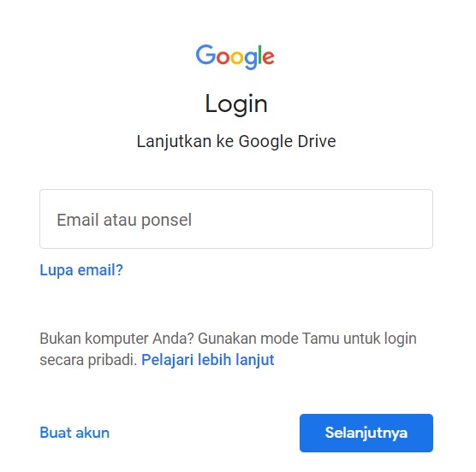
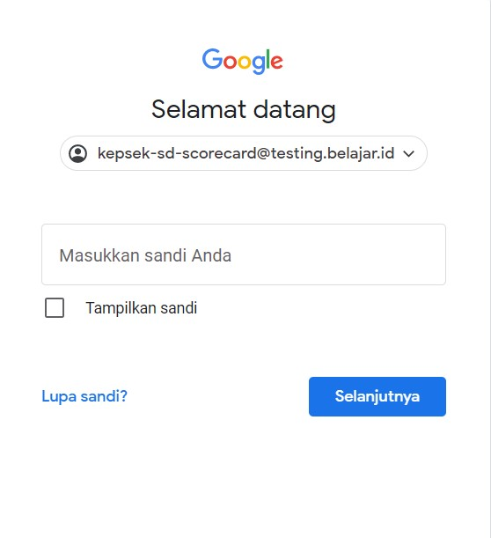
AKTIVASI AKUN BELAJAR.ID
Masukkan User ID yang Anda dapatkan dari email pribadi Anda
Klik ‘Selanjutnya’
Masukkan kata sandi yang didapatkan dari email
Klik ‘Selanjutnya’
4
6
7
5
Notes:
Sumber data rapor pendidikan adalah hasil dari asesmen nasional tahun 2021
Data guru dan tenaga kependidikan
Sistem informasi pengadaan sekolah melalui aplikasi sumber daya sekolah (siplah dan arkas serta sipbos.

Slide 15
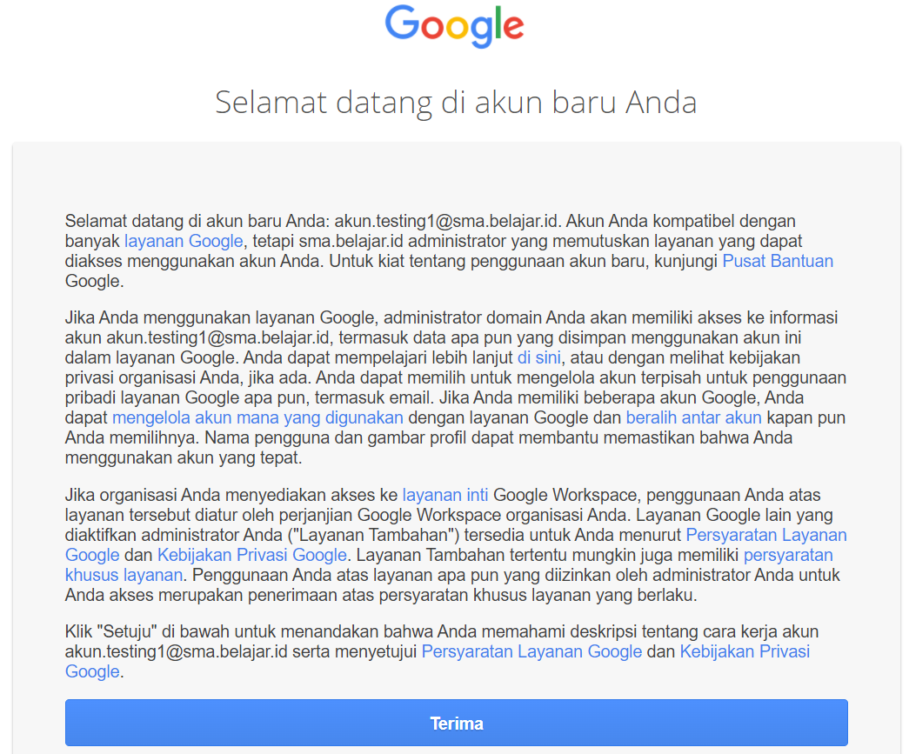
AKTIVASI AKUN BELAJAR.ID
Baca syarat dan ketentuan dalam penggunaan Akun Belajar.id Anda
Jika sudah, klik ‘Terima’
8
9
Notes:
Sumber data rapor pendidikan adalah hasil dari asesmen nasional tahun 2021
Data guru dan tenaga kependidikan
Sistem informasi pengadaan sekolah melalui aplikasi sumber daya sekolah (siplah dan arkas serta sipbos.

Slide 16
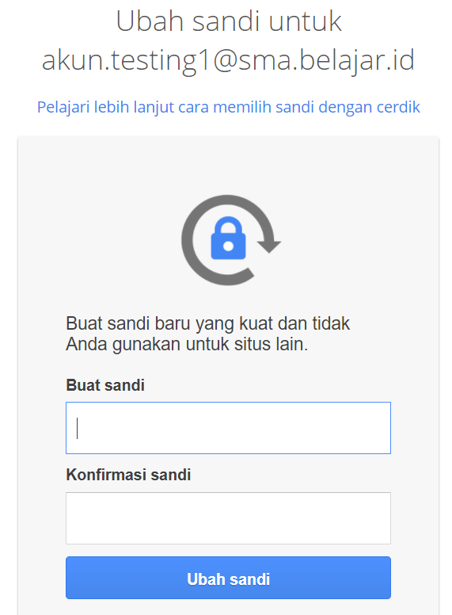
AKTIVASI AKUN BELAJAR.ID
Buat kata sandi yang baru untuk menjaga kerahasiaan akun Anda. Kata sandi minimal 8 karakter dan terdiri dari huruf besar dan angka
Masukkan kembali kata sandi yang baru
Jika sudah, klik ‘Ubah Sandi’
Selamat! Akun Belajar.id Anda telah aktif
10
11
12
Notes:
Sumber data rapor pendidikan adalah hasil dari asesmen nasional tahun 2021
Data guru dan tenaga kependidikan
Sistem informasi pengadaan sekolah melalui aplikasi sumber daya sekolah (siplah dan arkas serta sipbos.

Slide 17

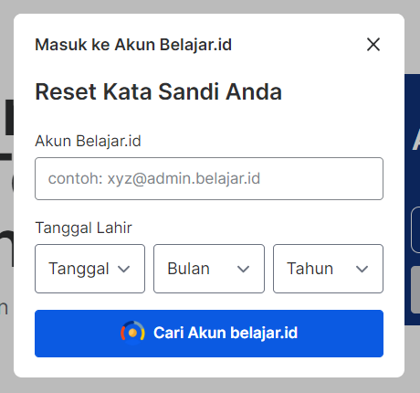
Cara Mengajukan Reset Password Akun belajar.id secara mandiri untuk Peserta Didik, Pendidik dan Tenaga Kependidikan
RESET KATA SANDI
Buka laman http://belajar.id/
Klik tombol “Reset Password” yang berada di bagian atas kanan halaman web
Setelah itu masukkan data yang sesuai yaitu “Akun belajar.id” dan “Tanggal Lahir” sesuai Dapodik
Setelah mengisi data, klik tombol ‘Cari Akun belajar.id’
Kotak dialog untuk reset kata sandi akan muncul dan menampilkan email pribadi dan nomor handphone yang terdaftar pada email Akun belajar.id berdasarkan data yang Anda masukkan pada Dapodik sebelumnya
Cek kembali data tersebut dan pilih metode yang diinginkan (melalui email atau no handphone) untuk mendapatkan informasi pengaturan ulang kata sandi Anda:
Ketik kata sandi baru Anda di kedua kolom yang tersedia kemudian klik tombol ‘Ganti Password’
Jika ada perbedaan atau kesalahan data baik tanggal lahir, email pribadi dan no handphone, harap untuk melakukan perbaikan data terlebih dahulu di Dapodik melalui Operator Sekolah agar dapat melakukan proses reset kata sandi sesuai dengan panduan ini.
Notes:
Sumber data rapor pendidikan adalah hasil dari asesmen nasional tahun 2021
Data guru dan tenaga kependidikan
Sistem informasi pengadaan sekolah melalui aplikasi sumber daya sekolah (siplah dan arkas serta sipbos.

Slide 18
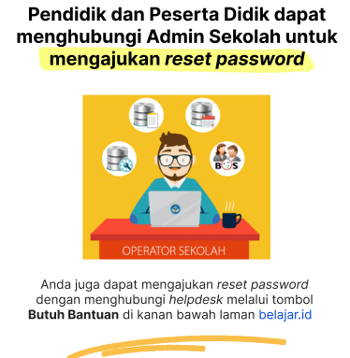
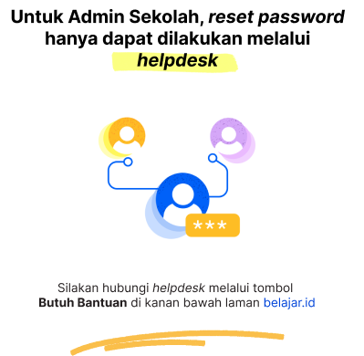

Cara Mengajukan Reset Password Akun belajar.id jika tidak dapat dilakukan secara mandiri
RESET KATA SANDI
Cek Video Tutorial Cara Membuka Konsol Admin dan Reset Password berikut >> https://bit.ly/menggunakan-konsoladmin
Notes:
Sumber data rapor pendidikan adalah hasil dari asesmen nasional tahun 2021
Data guru dan tenaga kependidikan
Sistem informasi pengadaan sekolah melalui aplikasi sumber daya sekolah (siplah dan arkas serta sipbos.

Slide 19

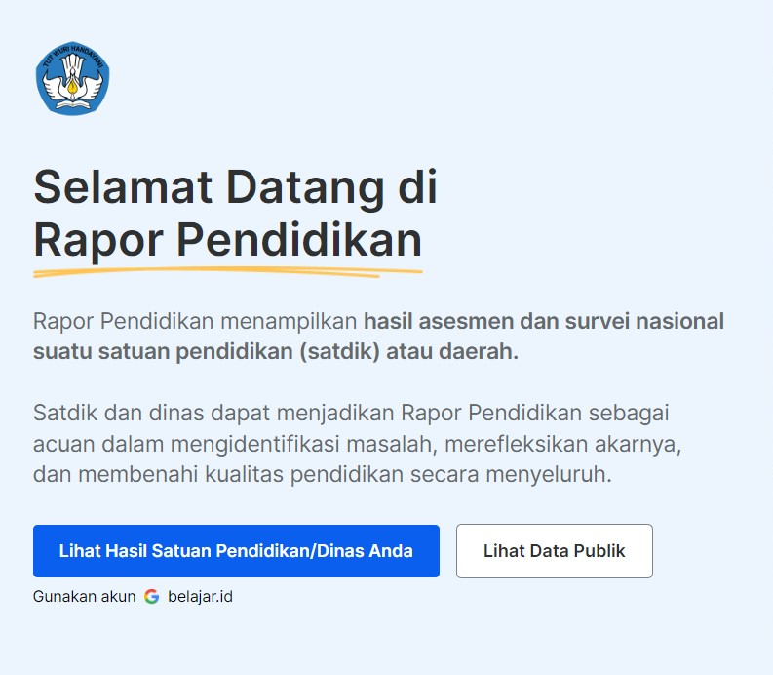
Isi dan simpan lembar PBD
Temukan inspirasi benahi
LOGIN
1
Kunjungi raporpendidikan.kemdikbud.go.id
Klik/pilih “Lihat Hasil Satuan Pendidikan/Dinas Anda” untuk Login/Masuk Rapor Pendidikan dengan menggunakan akun belajar.id
2
Akses Ringkasan
Temukan inspirasi benahi
Unduh Laporan dan rekomendasi PBD
Lihat Indikator Prioritas
Pelajari Akar Masalah
Notes:
Sumber data rapor pendidikan adalah hasil dari asesmen nasional tahun 2021
Data guru dan tenaga kependidikan
Sistem informasi pengadaan sekolah melalui aplikasi sumber daya sekolah (siplah dan arkas serta sipbos.

